Slide 1
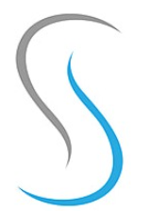
SLENDER
Nombres
González Gamba Naren
Silva Rodríguez Ivonne
Avila Martinez Johan
Servicio Nacional de Aprendizaje – SENA, Centro de Electricidad Electrónica y Telecomunicaciones
Análisis y Desarrollo de Sistemas de Información, Tercer Trimestre
Instructor Albeiro Ramos
Bogotá, 10 de marzo de 2021

Slide 2
Introducción
Breve descripción de la planeación de Presentación General.
“Pueden reemplazar la imagen por otra fotografía”

Slide 3
CONTENIDO
Problema
Objetivos
Justificación
Alcance y Delimitación
Entregables Trimestre
Marca externa

Slide 4
Problema
Se encuentra el problema en una empresa dedicada a ventas, dentro de sus procesos se gestionan inventarios por medio de un Excel, el cual lleva todos sus datos, cantidades y estado en bodega.
.

Slide 5
Problema
Empresa: FajateYa (Dedicada a la venta de fajas para adelgazar)
Procesos en los que se va a intervenir : Gestionar compras, Gestionar pedidos, Gestionar inventarios, Gestionar usuarios.
Análisis de Información: Revisión Documental (Análisis de datos). Entrevista (Entrevista).
Necesidades: Desarrollar un Sistema de Información Web que permita dar seguimiento al inventario de productos de la empresa FajateYa.

Slide 6
Objetivos
Desarrollar un Sistema de Información Web

Slide 7
Objetivos
OBJETIVO GENERAL
Desarrollar un Sistema de Información Web que permita dar seguimiento al inventario de productos de la empresa FajateYa.
OBJETIVOS ESPECÍFICOS
Gestionar los usuarios de la empresa de ventas FajateYa a través del Sistema de Información Slender.
Gestionar el inventario de productos de la empresa FajateYa.
Gestionar los reportes gráficos e impresos del inventario de productos de la Empresa FajateYa

Slide 8
Justificación
El sistema de Información Slender le permitirá a la empresa FajateYa apoyar el seguimiento al inventario de productos o mercancía que comercializa, teniendo de manera exacta la cantidad de producto con los que cuenta en stock.

Slide 9
Justificación
Solución: El sistema de Información Slender le permitirá a la empresa FajateYa apoyar el seguimiento al inventario de productos o mercancía que comercializa, teniendo de manera exacta la cantidad de producto con los que cuenta en stock.
Importancia del Sistema: Los beneficios que tendrá la empresa es que pueden automatizar el proceso de registro de los datos de la mercancía que llego a bodega, lo que beneficiara los tiempos de ejecución de este proceso; además con Sleder podrá tener certeza de sus ingresos y sus salidas de productos cuando les sea solicitados
Aporte al Sector: El aporte del sistema de información propuesto a la empresa es que tendra la posibilidad de ampliarse ya que es modular y podrá ser compatible con otros procesos como facturación electrónica entre otros.

Slide 10
Alcance y Delimitación
Desarrollar un Sistema de Información Web para el seguimiento de productos mediante un inventario de la empresa FajateYa, sin embargo, no se va a tener en cuenta procesos como servicio de atención a cliente o cambios de prendas.
Logo Sistema

Slide 11
Alcance y Delimitación
ALCANCE
Qué hace el Sistema: El seguimiento de productos mediante un inventario de la empresa FajateYaQué.
NO hace el Sistema: No se va a tener en cuenta procesos como servicio de atención a cliente o cambios de prendas.
DELIMITACIÓN
Tiempo Total: 2 años.
Actividades a desarrollar: Especificación (Tiempo-Entregables). Análisis (Tiempo-Entregables). Diseño (Tiempo-Entregables), Desarrollo (Tiempo-Entregables). Implementación (Tiempo-Entregables). Pruebas (Tiempo-Entregables).
Marca externa

Slide 12
Entregables Proyecto
Formativo por Trimestre
Hipervínculo a Carpeta Drive Entregable 1
Hipervínculo a Carpeta Drive Entregable 2
Hipervínculo a Carpeta Drive Entregable 3
Hipervínculo a Carpeta Drive Entregable 4
Hipervínculo a Carpeta Drive Entregable N
Marca externa

Slide 14
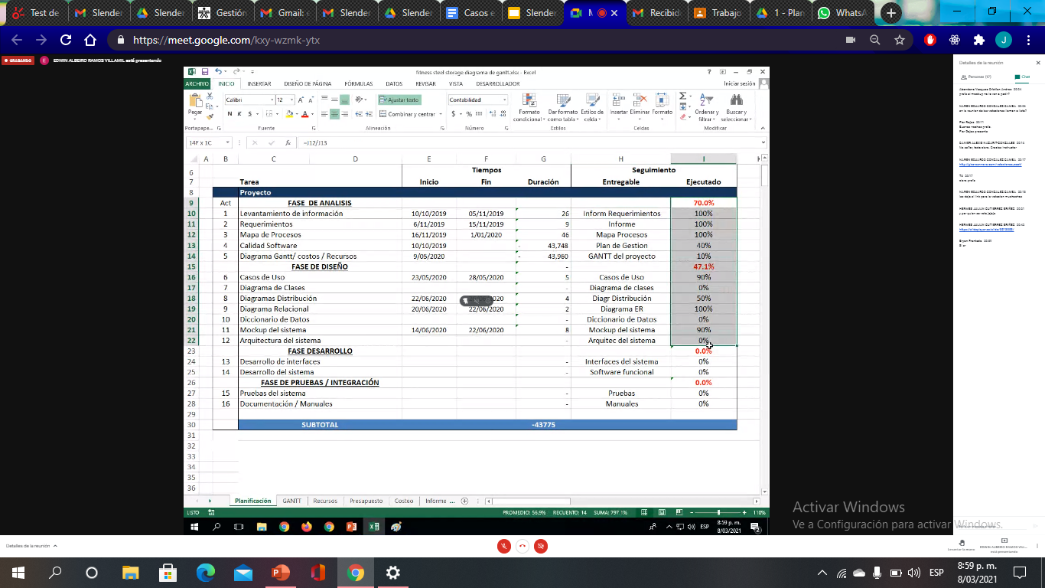

Slide 15
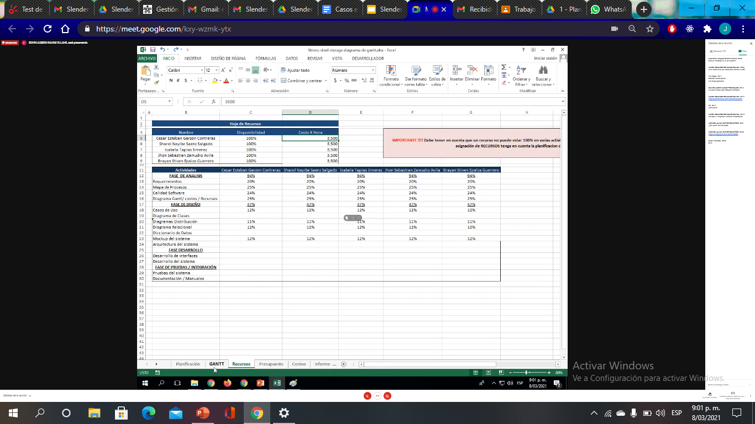

Slide 16
